Slide 1
Капитальный ремонт здания МАОУ СОШ №141 по адресу: г. Екатеринбург, ул. Посадская, 75
Департамент образования Администрации г. Екатеринбурга
Департамент управления муниципальным имуществом
Администрации г. Екатеринбурга
Заказчик: МКУ «УЗКР»
Проектировщик: ООО «АС-СтройПроект»
Презентация объекта
г. Екатеринбург, 2020

Slide 2
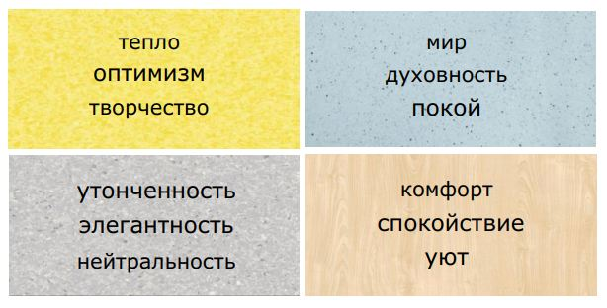
Цветовая гамма

Slide 3
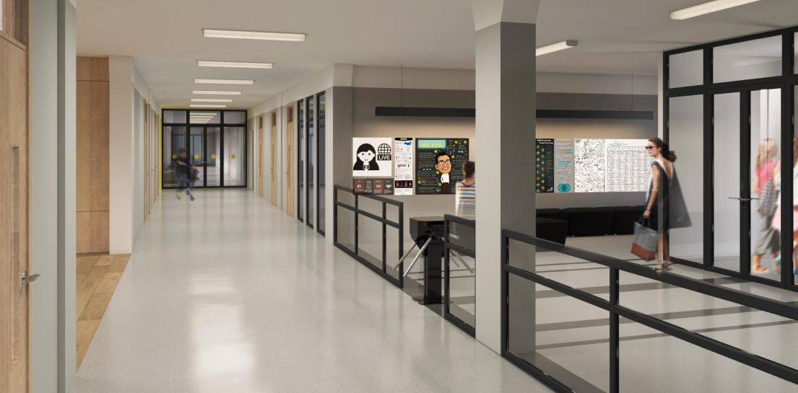
Дизайн-проект помещений
Потолок: подвесной Rockfon Artic
Стены: декоративная штукатурка
с покраской
Пол: керамогранит 600х600
ВЕСТИБЮЛЬ

Slide 4
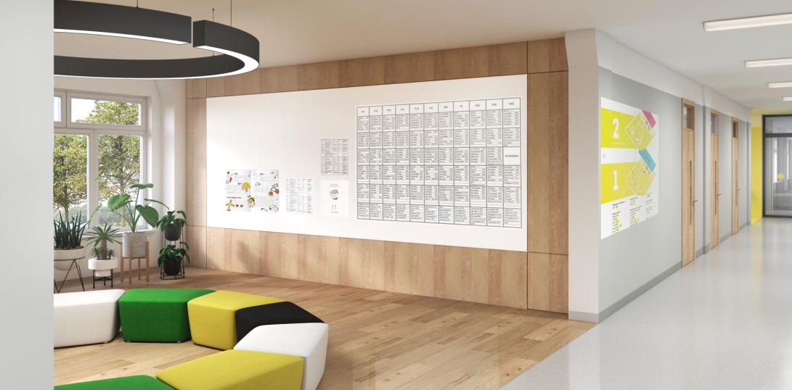
Дизайн-проект помещений
Потолок: Грильятто 100х100
Стены: декоративная штукатурка
с покраской, фотообои
Пол: керамогранит 600х600
РЕКРЕАЦИЯ 1 ЭТАЖА

Slide 5
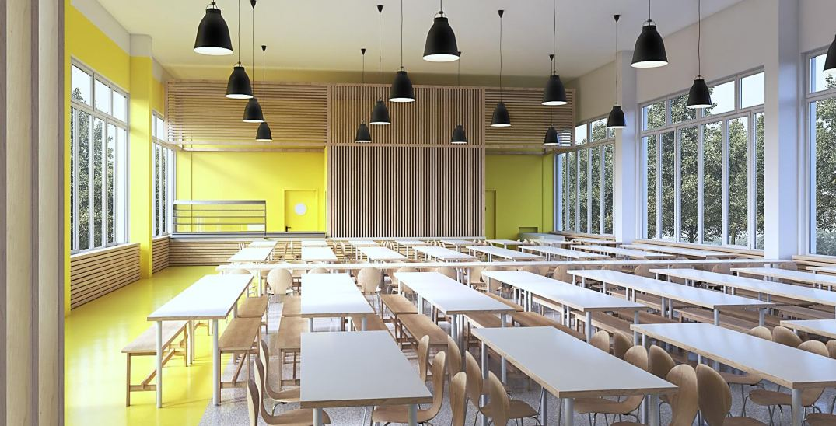
Дизайн-проект помещений
Потолок: подвесной потолок с
металлическими касетами
Стены: стеклообои с покраской,
фотообои
Пол: керамогранит 600х600
ОБЕДЕННЫЙ ЗАЛ

Slide 6
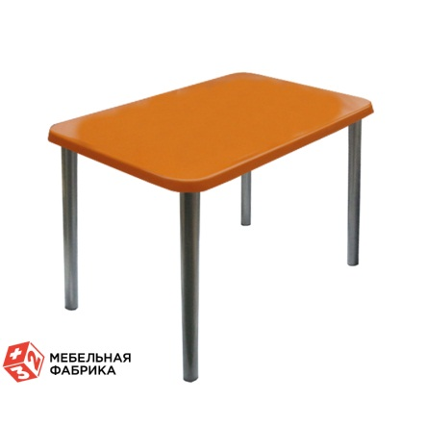
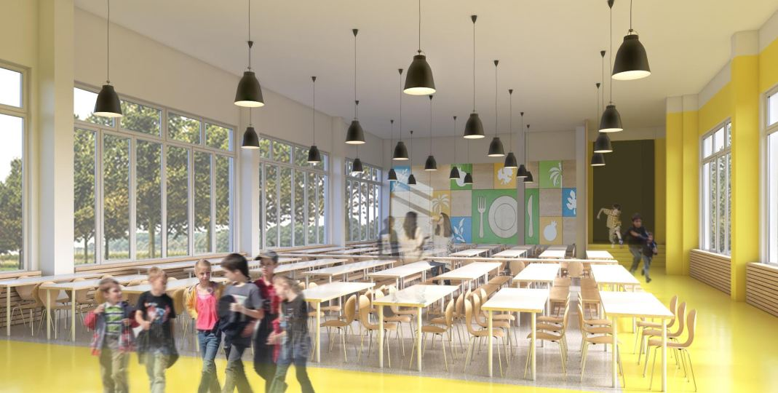
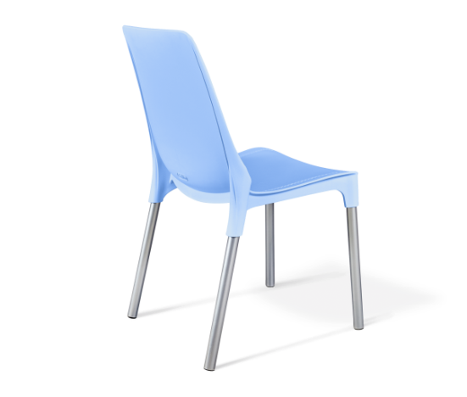
Дизайн-проект помещений
Потолок: подвесной потолок с
металлическими касетами
Стены: стеклообои с покраской,
фотообои
Пол: керамогранит 600х600
ОБЕДЕННЫЙ ЗАЛ

Slide 7
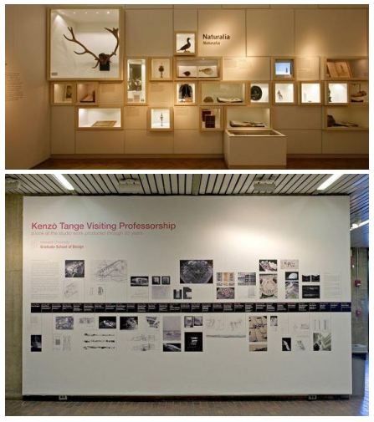
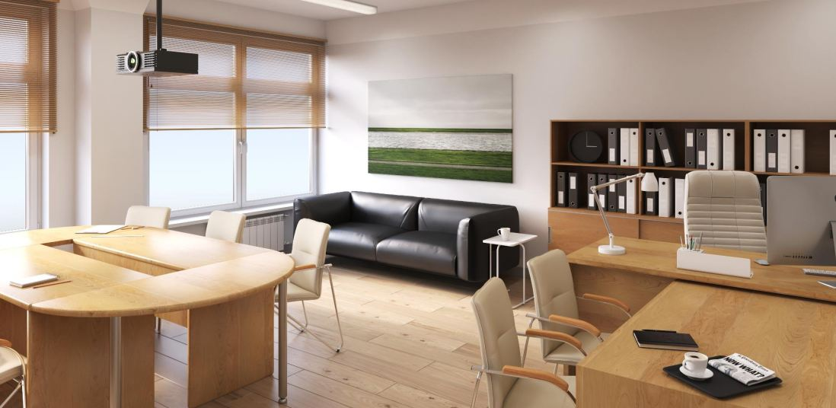
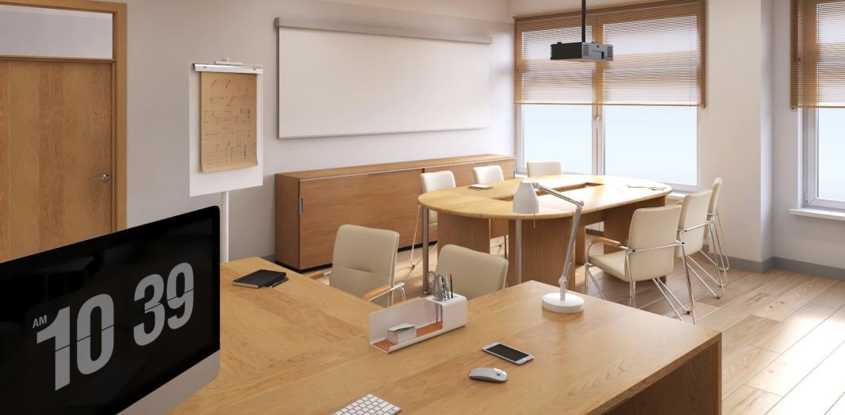
Дизайн-проект помещений
Административные помещения
Потолок: подвесной Rockfon Artic
Стены: стеклообои с покраской
Пол: коммерческий линолеум

Slide 8
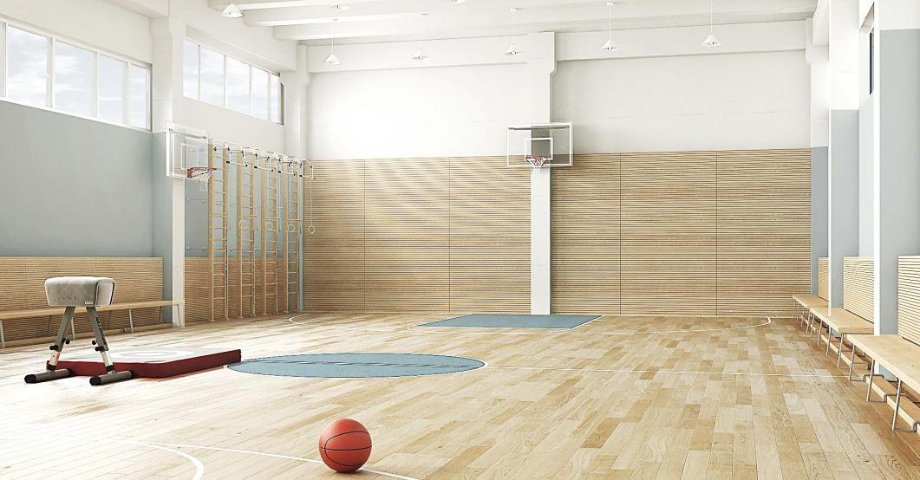
Дизайн-проект помещений
Потолок: подвесной Ecofon Super G
Стены: стеклообои с покраской
Пол: спортивный линолеум
СПОРТИВНЫЙ ЗАЛ

Slide 9
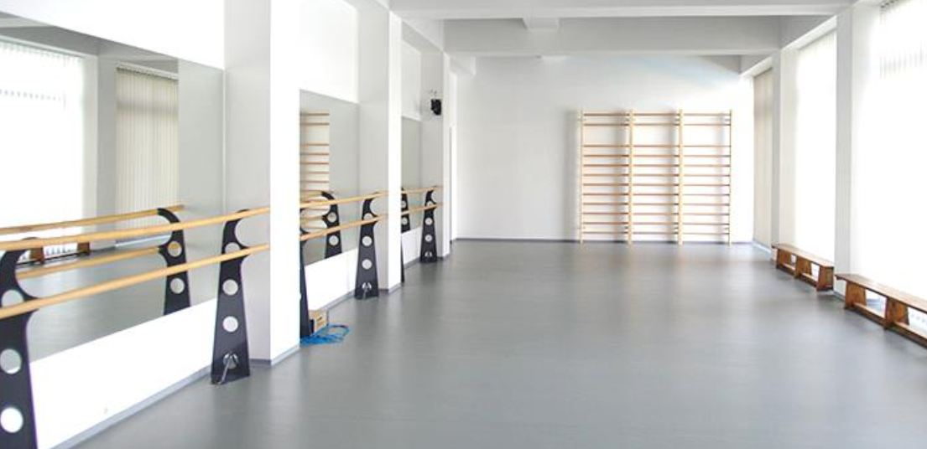
Дизайн-проект помещений
Потолок: подвесной Ecofon Super G
Стены: стеклообои с покраской
Пол: спортивный линолеум
МАЛЫЙ СПОРТИВНЫЙ ЗАЛ

Slide 10
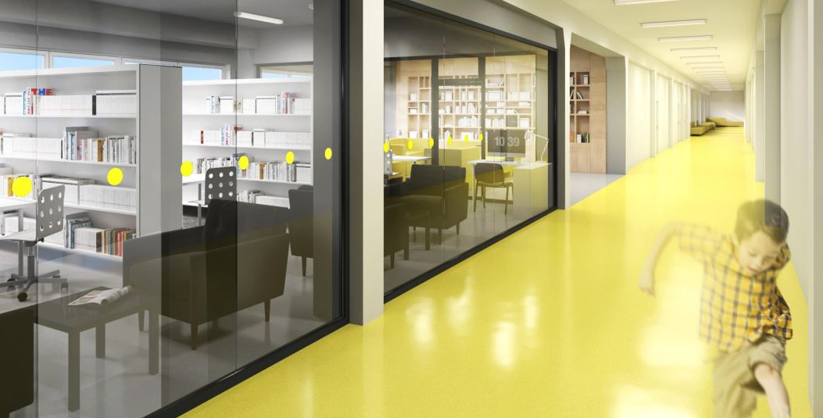
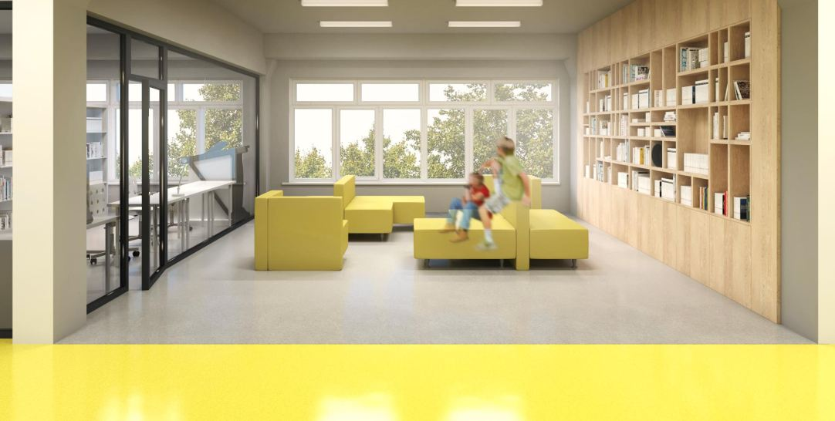
Дизайн-проект помещений
КОРИДОР
Потолок: подвесной Rockfon Artic
Стены: декоративная штукатурка
с покраской
Пол: коммерческий линолеум
РЕКРЕАЦИИ

Slide 11
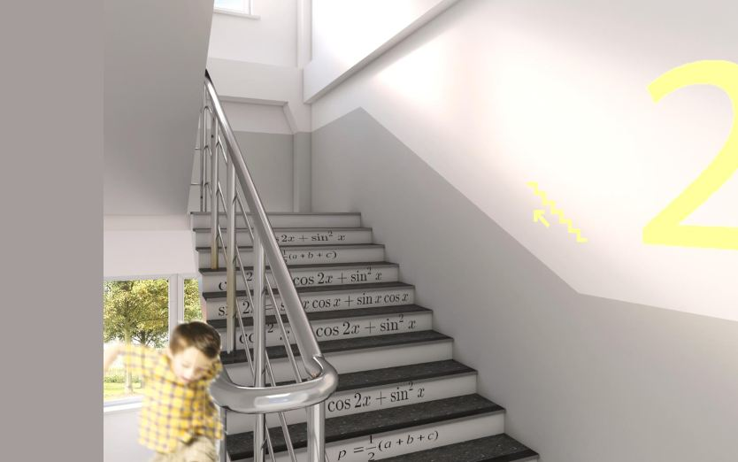
Дизайн-проект помещений
Потолок: подвесной Армстронг,
Подвесной ГКЛО с покраской
Стены: облицовка керамогранитом,
Декоративная штукатурка с покраской
Пол: площадка – керамогранит,
ступени – мраморно-мозаичная плитка Terrazzo
ЛЕСТНИЦЫ

Slide 12
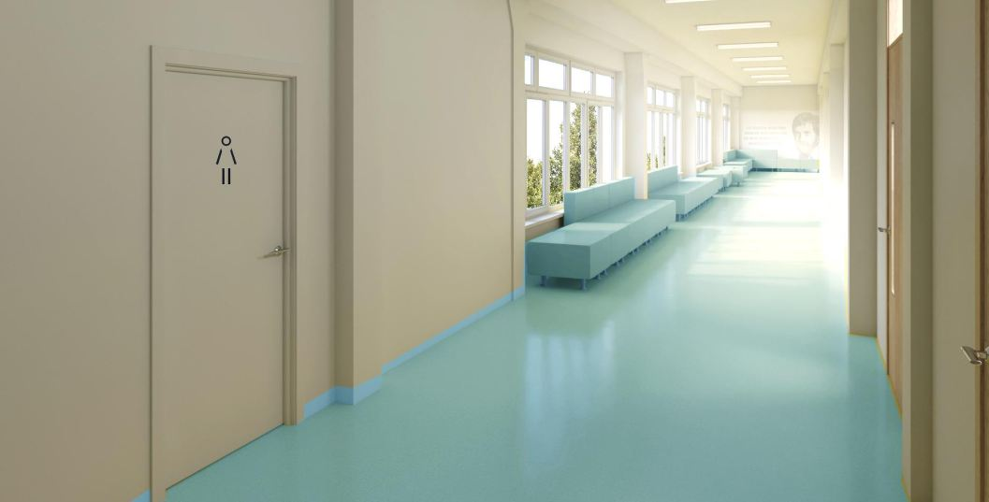
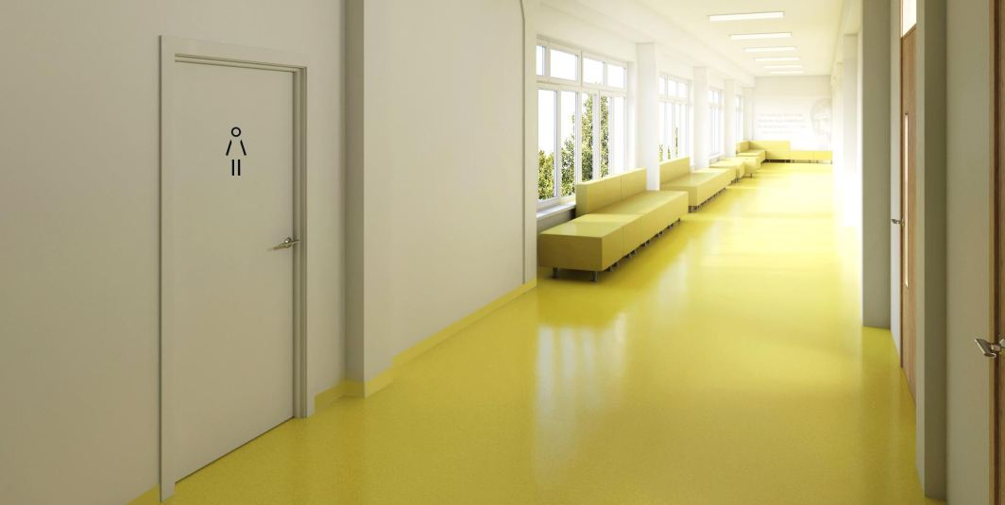
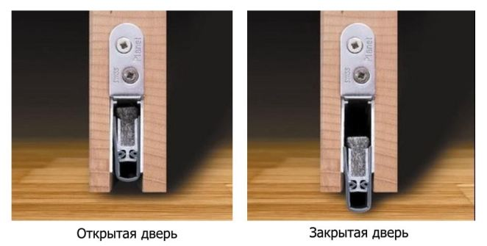
Дизайн-проект помещений
КОРИДОРЫ
Потолок: подвесной Rockfon Artic
Стены: декоративная штукатурка
с покраской
Пол: коммерческий линолеум

Slide 13
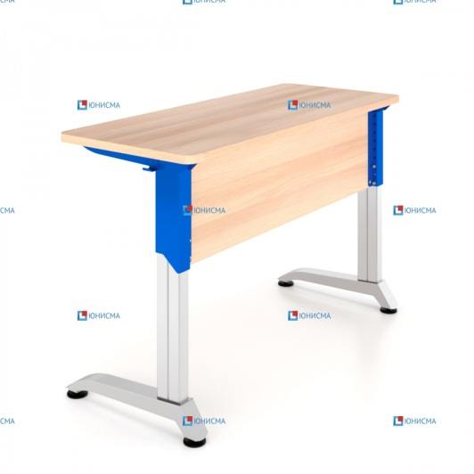
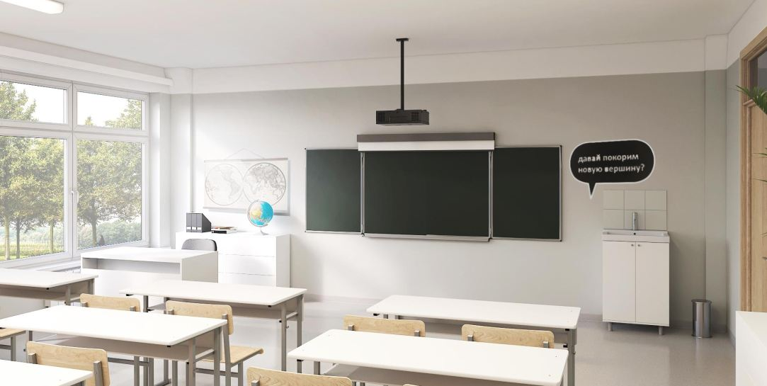
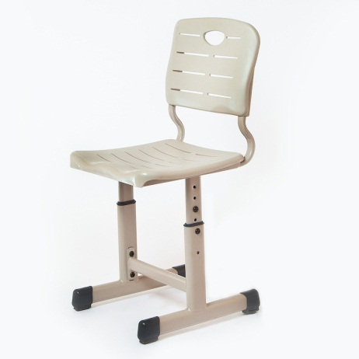
Дизайн-проект помещений
Потолок: подвесной Rockfon Artic
Стены: стеклообои с покраской
Пол: коммерческий линолеум
КЛАСС

Slide 14
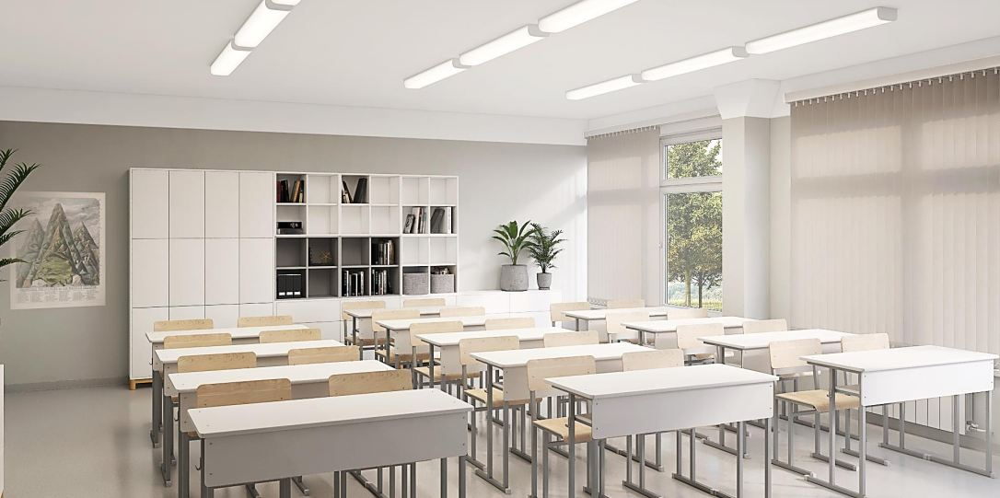
Дизайн-проект помещений
Потолок: подвесной Rockfon Artic
Стены: стеклообои с покраской
Пол: коммерческий линолеум
КЛАСС

Slide 15
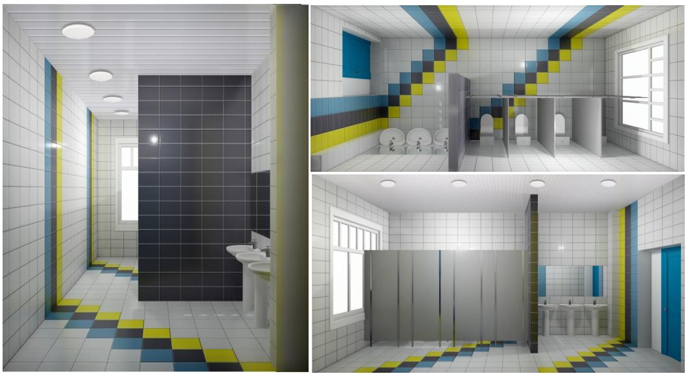
Дизайн-проект помещений
Потолок: подвесной с
металлическими кассетами
Стены: керамическая плитка
Пол: керамогранит
САНУЗЛЫ

